Slide 1
案例十一 演示文稿的高级编辑

Slide 2
11.1 教学目标
知识目标：
  （1）掌握幻灯片切换方式的设置方法；
  （2）掌握幻灯片对象动画效果的设置方法；
  （3）掌握超级链接的设置方法；
  （4）掌握幻灯片母版的设置方法；
  （5）掌握将演示文稿导出为视频的方法；
  （6）掌握演示文稿的打印设置方式。
能力目标：
  能根据演示文稿的主题和特点设置生动的动画效果。

Slide 3
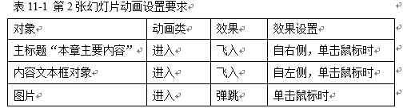
11.3 操作要求
1 打开“素材/案例十一/物理课件（素材）.pptx”文件，然后将文件保存到“我的作品/案例十一/物理课件.pptx”；
2 将所有幻灯片的切换方式设置为“时钟”方式，换片方式设置为单击鼠标时和自动换片时间为5秒；
3 为第2张幻灯片对象设置动画效果，设置要求如表11-1所示；

Slide 4
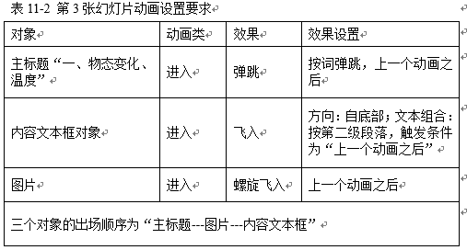
11.3 操作要求（续）
4 为第3张幻灯片设置动画效果，设置要求如表11-2所示；

Slide 5
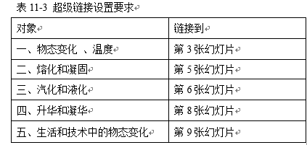
11.3 操作要求（续）
5 为第2张幻灯片的内容对象设置超级链接设置，如表11-3所示；
6 幻灯片母版的设置，在幻灯片母版或版式母版的左上角添加“初二物理”图片；
7 将演示文稿导出为视频文件；
8 打印方式设置。将演示文稿按每页打印四张幻灯片的方式进行打印。

Slide 6
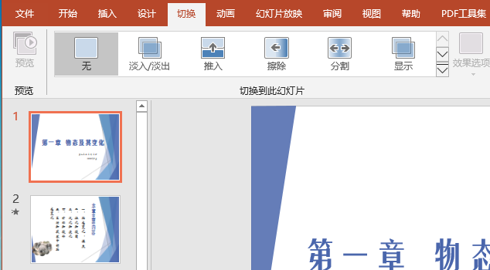
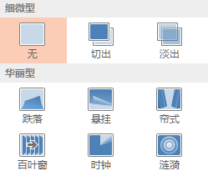
11.4 操作过程要点讲解
11.4.1幻灯片切换方式的设置
  （1）选择切换样式
  1）选定一张幻灯片；
  2）切换到【切换】选项卡，在【切换到此幻灯片】分组的切换样式库中选择一种切换样式，这里选择“时钟”样式，如图11-1所示。
①单击
②选择
图11-1 设置幻灯片切换操作（一）

Slide 7
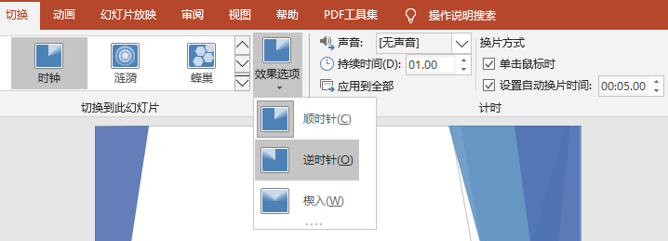
11.4 操作过程要点讲解
11.4.1幻灯片切换方式的设置
（2）切换效果设置
  1）效果选项设置。单击【切换到此幻灯片】分组的【效果选项】命令，在下拉菜单中选择“逆时针”；
  2）换片方式设置。在【计时】分组，换片方式栏中勾选单击鼠标时，勾选设置自动换片时间，并设置时间为5秒；
  3）应用范围设置
  单击【计时】分组的【全部应用】按钮，则本设置适用所有幻灯片。如果不单击【全部应用】按钮，则本设置只对当前幻灯片有效，如图11-2所示。
图11-2 设置幻灯片切换操作（二）

Slide 8
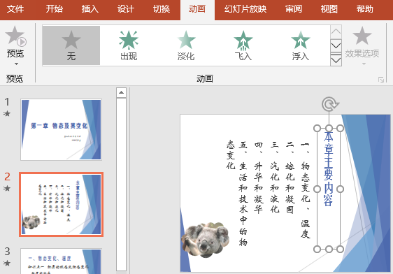
11.4.2 第2张幻灯片对象动画设置
1 主标题对象动画设置
（1）选择动画类型
如图13-3所示。
  1）选定第2张幻灯片主标题文本框；
  2）切换到【动画】选项卡，在【动画】分组的动画样式库中选择“进入”类的“飞入”效果。
②单击
①选择
图11-3 设置主标题对象的动画效果（一）

Slide 9
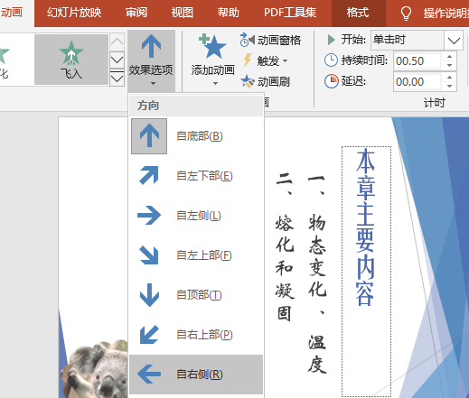
11.4.2 第2张幻灯片对象动画设置
1 主标题对象动画设置
（2）设置动画效果
  如图11-4所示。
  1）单击【动画】分组的【效果选项】命令，选择方向为“自右侧”；
  2）在【计时】分组，【开始】下拉菜单中选择“单击时”。
①单击
③设置为
②选择
图11-4 设置主标题对象的动画效果（二）

Slide 10
11.4.2 第2张幻灯片对象动画设置
2 内容文本框动画设置
内容框的动画设置也是进入类，飞入效果，设置方法与主标题对象的设置方法类似，在此不再赘述了。

Slide 11
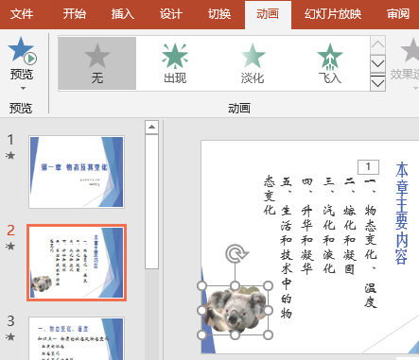
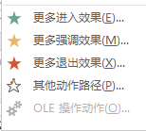
11.4.2 第2张幻灯片对象动画设置
3 图形对象的动画设置
  设置方法与主标题对象设置方法类似，在选择动画类型时，因为进入类的“弹跳”方式不常用，要单击样式库菜单中的“更多进入效果……”进入【更改进入效果】对话框中进行选择。如图11-5
②单击
③选择
①选定
图11-5 设置图形对象的动画效果（一）

Slide 12
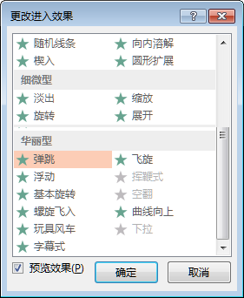
11.4.2 第2张幻灯片对象动画设置
3 图形对象的动画设置
  1）选定图片对象；
  2）单击动画样式库右下角的更多按钮 ，打开样式库菜单；
  3）单击【更多进入效果……】菜单项，打开【更改进入效果】对话框；
  4）在【更改进入效果】对话框中选择所需的动画效果。
  如图11-6所示
①选定
图11-6 设置图形对象的动画效果（二）

Slide 13
11.4.3 第3张幻灯片对象动画设置
第3张幻灯片的设置方法与第2张幻灯片类似，但设置效果有更多的要求。

Slide 14
11.4.3 第3张幻灯片对象动画设置
1. 主标题对象的动画设置
  （1）选择动画类型
  将主标题设置为进入类，弹跳效果（操作方法与上面介绍的相同）。

Slide 15
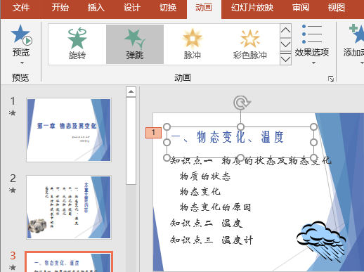
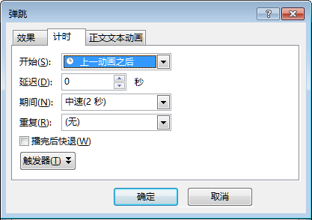
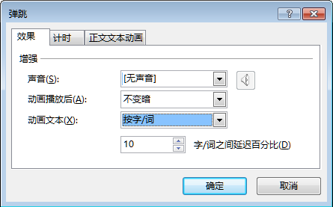
11.4.3 第3张幻灯片对象动画设置
1. 主标题对象的动画设置
（2）设置动画效果和开始动画条件
  1）切换到【动画】选项卡，单击【动画】分组右下角的功能扩展按钮 ，打开【弹跳】对话框，如图11-7所示；
  2）在【弹跳】对话框的【效果】选项卡中，动画文本设置为“按字/词”，在【计时】选项卡中【开始】列表框设置为“上一个动画之后”，如图11-8所示。
①单击
图11-7 第3张幻灯片标题动画设置（一）
图11-8 第3张幻灯片标题动画设置（二）

Slide 16
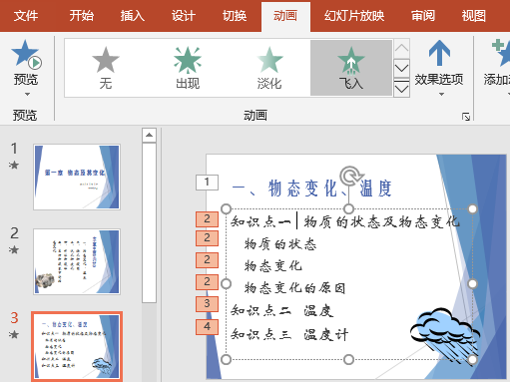
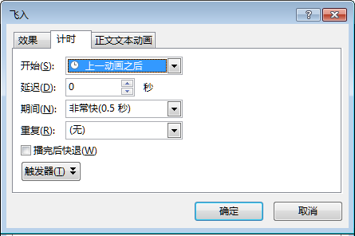
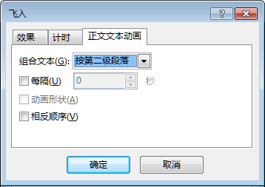
11.4.3 第3张幻灯片对象动画设置
2 .内容文本框的动画设置
（1）选择动画类型
  将内容文本框对象设置为进入类的飞入效果，方向为自底部。
（2）设置动画效果和动画开始条件
  1）切换到【动画】选项卡，单击【动画】分组右下角的功能扩展按钮 ，打开【飞入】对话框，如图11-9所示；
  2）在【飞入】对话框的【计时】选项卡中，开始文本框设置为“上一动画之后”
  3）在【飞入】对话框的【正文文本动画】选项卡中的组合文本下拉菜单中选择“按第二级段落”如图11-10所示。
①单击
设置
图11-9 第3张幻灯片内容框动画设置（一）
设置
图11-10 第3张幻灯片内容框动画设置（二）

Slide 17
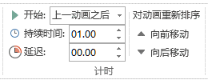
11.4.3 第3张幻灯片对象动画设置
3 .图形对象的动画设置
（1）动画类型的选择
  将图形对象设置为“进入”类的螺旋飞入效果。
（2）设置动画开始条件
  1）选定图形对象；
  2）切换到【动画】选项卡，在【计时】分组中的【开始】列表框中选择“上一个动画之后”。
图11-11 设置动画开始条件

Slide 18
11.4.3 第3张幻灯片对象动画设置
4. 对象出场顺序的设置
本幻灯片共有三个对象，将出场顺序设置为主标题→图片→内容文本框。

Slide 19

11.4.3 第3张幻灯片对象动画设置
4 .对象出场顺序的设置
(1)打开动画窗格
  切换到【动画】选项卡，在【高级动画】分组中，单击【动画窗格】命令，打开【动画窗格】侧边栏（右侧）。
  【动画窗格】中列举了所有设置了动画效果的对象，对象从上到下的顺序就是目前幻灯片对象出场的顺序。
（2）调整出场顺序
  【动画窗格】上方的 按钮就是用来调整出场顺序的。
  在【动画窗格】中选择“Picture 3”对象，单击【动画窗格】上方的三角向上按钮 ，使“Picture 3”对象往前移动。一直单击三角向上按钮，直到“Picture 3”位于“标题1：一、物态变化、温度”的下方为止，如图11-12和图11-13所示。

Slide 20
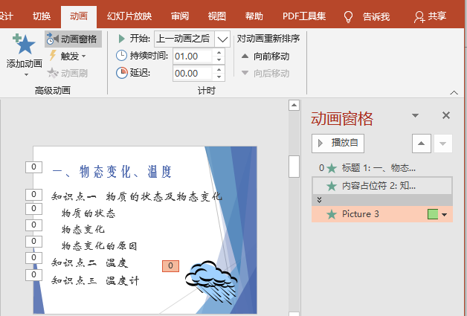
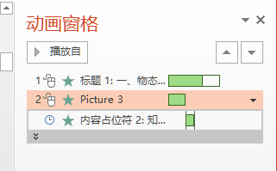
11.4.3 第3张幻灯片对象动画设置
4. 对象出场顺序的设置
①单击
③单击
调整后，对象的出场顺序为：
1标题1；
2 图片（picture3）；
3 内容文本框。
②选定
图11-13 调整后对象出场顺序
图11-12 调整对象出场顺序操作

Slide 21
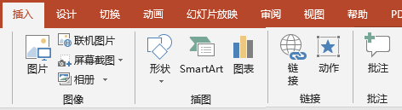
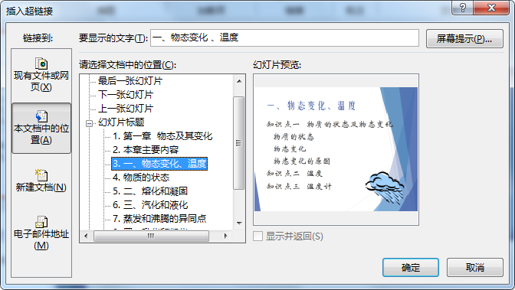
11.4.4 超级链接的设置
1. 选定超级链接文本对象
  在第2张幻灯片中选择“一、物态变化 、温度”文本。
2. 设置超级链接
  1）切换到【插入】选项卡，在【链接】分组中，单击【超链接】命令，弹出【插入超级链接】对话框；
  2）在【插入超级链接】对话框中，左侧“链接到：”选择“本文档中的位置”，在中间栏“请选择文档中的位置”选择“3 一、物态变化、温度”文本；
  3）单击【确定】命令。
  如图11-14所示。其他的超级链接也类似操作。
①单击
②选择
③选择
图11-14 设置超级链接

Slide 22
11.4.5 幻灯片母版
11.4.5 幻灯片母版
  在编辑演示文稿时，插入新的幻灯片的操作，本质上是从各种版式的幻灯片中复制出来的。修改某种版式的布局结构将影响所有应用这种版式的幻灯片的结构。修改幻灯片母版可以修改版式结构。
  我们以在所有幻灯片的左上角插入“初二物理”图片为例，讲解编辑母版的方法。

Slide 23
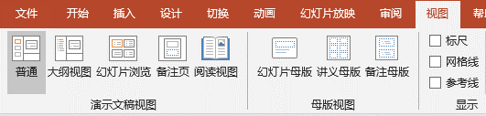
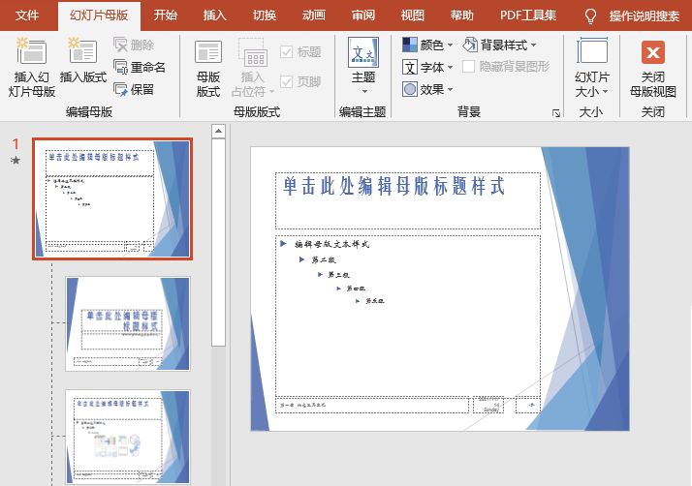
11.4.5 幻灯片母版
1. 进入幻灯片母版视图方式
  （1）切换到【视图】选项卡，在【母版视图】分组中，单击【幻灯片母版】命令，
  进入幻灯片母版编辑界面，如图11-15所示；
  （2）在工作区左侧栏的母版缩列图中单击选定第一张幻灯片；
  注：第一张幻灯片（图形较大）称为幻灯片母版，其余幻灯片称为版式母版，修改幻灯片母版可以影响所有幻灯片，修改版式母版只影响使用该版式的幻灯片。
图11-15 幻灯片视图选项卡
幻灯片背景母版
版式母版
图11-16 幻灯片母版视图

Slide 24
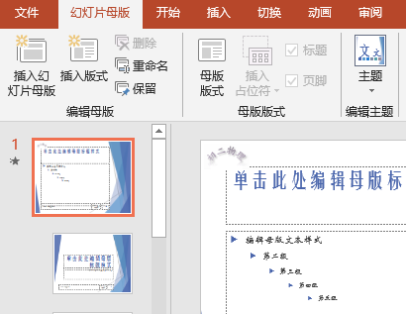
11.4.5 幻灯片母版
2 .插入“初二物理”图片文件
  如图11-17所示。
  （1）单击幻灯片母版，使其成为活动幻灯片；
  （2）切换到【插入】选项卡，在【图像】分组中单击【图片】命令，打开【插入图片】对话框；
  （3）在【插入图片】对话框中选择我们所需的图片（素材/案例十一/素材图片/初二物理.png）；
  （4）单击【插入】命令。
初二物理图片
图11-17 母版中插入“初二物理”图片

Slide 25
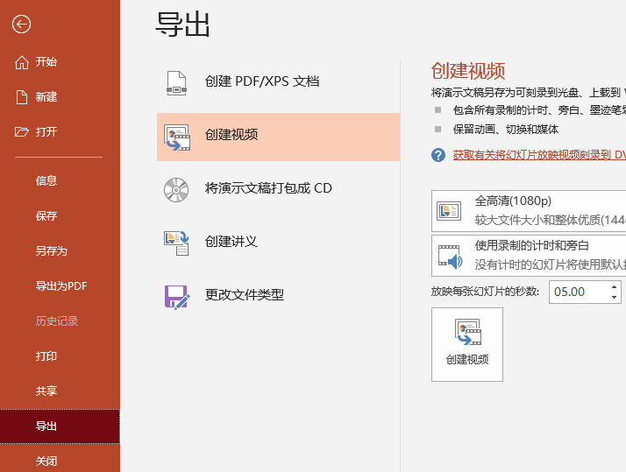
11.4.6 演示文稿的导出
演示文稿有5中导出结果，我们以导出为视频文件为例进行讲解。
  （1）切换到【文件】选项卡；
  （2）在左侧栏中单击【导出】，在中间栏中单击【创建视频】，在右侧栏中设置好放映每张幻灯片的秒数为5秒；
  （3）单击【创建视频】按钮。
  如图11-18所示。
②
③
①
④
图11-18 演示文稿的导出

Slide 26
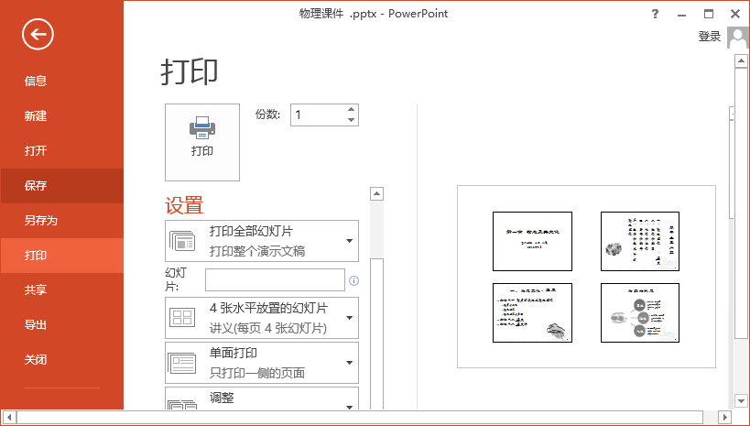
11.4.7演示文稿的打印
我们可以将幻灯片打印到纸张材料中，如何设置打印效果呢？
我们以一张A4纸打印4张幻灯片为例进行讲解
（1）切换到【文件】选项卡；
（2）单击左侧栏的【打印】命令，在中间栏的打印设置中选择“四张水平放置幻灯片”；
（3）单击【打印】命令。
图11-19 打印设置

Slide 27
11.5 实训操作
实训1 制作相册演示文稿
（1）启动PowerPoint
  启动PowerPoint，新建空白的演示文稿。
（2）创建相册
  1）利用PowerPoint创建一个相册，相册包含摄影作品共12张图片，每张幻灯片包含4张相片，并将每幅图片设置为“居中矩形阴影”相框形状；
  2）相册使用外部主题“相册主题.pptx”；
  3）在标题幻灯片之后插入一张幻灯片，版式为“标题和内容”。在标题文本框中输入“摄影社团优秀作品赏析”。在内容框中插入SmartArt对象，对象类型为“蛇形图片题注列表”，并将Photo（1）、Photo（6）和Photo（9）三张图片定义为该SmartArt对象的显示图片。图片Photo（1）下方的文本框输入“湖光春色”，Photo（6）下方的文本框输入“冰雪消融”，Photo（9）图片下方的文本框输入“田园风光”；
  4）设置超级链接。使得单击“湖光春色”标注形状，跳转到第3张幻灯片，单击“冰雪消融”标注形状，跳转到第4张幻灯片，单击“田园风光”，跳转到第5张幻灯片；
  5）设置一种幻灯片切换方式；
  6）将“钢琴背景音乐.mp3”声音文件作为该相册的背景音乐，并在放映时开始播放。

Slide 28
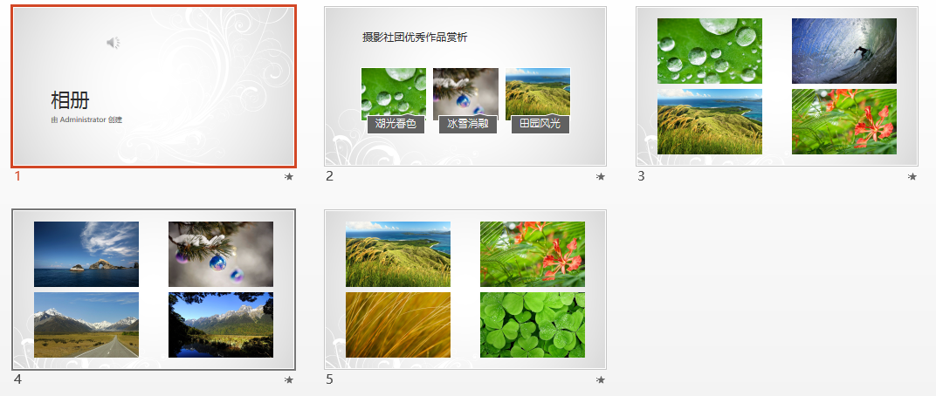
实训1 幻灯片缩略图

